Slide 1






Brand Operation Plan
品牌运营计划
深圳市稿定时尚有限公司
2020.9.04

Slide 2







01
企业与品牌
目
02
团队与产品
录
03
运营推广计划
04
团队与产品

Slide 3




01
团队与产品
品牌简介 / 品牌理念

Slide 4


品牌简介
稿定品牌
稿定服饰品牌创立于2016年，致力于提供女士，男士和儿童休闲日常生活服饰品牌。作为一家全球性企业，稿定服饰通过线上和线下广阔的零售网络与消费者保持紧密联系。
满足来自全球世界各地不同的人群，文化和时代对于日常生活，休闲简约需求，深受消费者喜爱。

Slide 5





文化理念&产品路线
企业愿景
企业Slogan
经营方针
创建行业领先品牌
追求舒适生活
技术精雕细刻
舒适：休闲、简约风格，打造舒适品牌
经典：崇尚自由 ，塑造永恒经典
产品路线
稿定服饰品牌全线产品以“休闲简约”为风向，新原创设计，引领国际休闲简约风格风向，崇尚简约与休闲的融合，结构与细节的完美把握，融合东西方服饰的精髓，传递生活舒适气息，本着实用生活主义的态度，配合精彩的细节搭配，设计简约休闲服饰。

Slide 6








企业架构
一级
董事长
二级
总经理
三级
人事部 / 市场部 / 行政部 / 仓储部 / 财务部 / 电商部 / 国际部

Slide 7






文化理念&产品路线
编制：
团队目前共有员工18人，包括电商运营4人、设计3人、客服4人、商务拓展3人、仓储物流4人。
01
运营
02
客服
03
设计
04
物流
负责店铺整体规划、营销等工作，策划周年庆、节日营销等电商活动。
解答用户咨询，促进订单达成；确认订单信息，及时进行沟通回复
电商视觉设计，对接运营策划，完成活动/详情页设计
产品录入、入库、盘点；按订单进行商品包装和发货。

Slide 8






产品展示
休闲系列
简约系列
清新系列
T恤/外套/长裤
恤衫/外套/长裤
恤衫/外套/长裤
休闲舒适，彰显上乘质感
名师设计，版型通用弥补身材缺陷
甜美清新，使用范围广

Slide 9





新款IP系列
基于生活需求而设计的服装系列，是简单且完成度高的服装零部件，高质量休闲追求体验穿着完美的服装。围绕“简约生活”理念设计，致力于创造适合所有人的现代生活。
舒心系列
休闲系列
灵感源于妙龄少女青春、活泼、秀气、纯朴、楚楚动人。体现现代化新女性，自由与创新，舒适与雅芳，平静与激情，纯朴的时尚追求与向往

Slide 10








产品优势
01
透气绵纶面料
02
立领设计
03
科学剪裁
04
时尚版型
排汗快干，透气不粘黏起皱，舒适体感
立领设计，方便美观，时尚搭配
科学时尚剪裁，贴合身型，舒适易动
时尚版型，显瘦造型，吸晴抢眼

Slide 11







推广计划-前期工作
01
店铺管理
02
产品管理
03
客服培训
04
促销管理
05
策略调整
制定目标以及管理方案，明确角色分工
产品管理标准化，提高流程效率
做好售前售后培训工作，学习销售技巧，促进订单转化
做好节点规划，提高曝光引流，达到转化目标
通过活动复盘优化运营策略，不断调整提高运营效果

Slide 12








营销策略
营销周期：2021全年营销
背景：市场竞争激烈，需不断抢占市场份额
目标：强化营销漏斗，加强销售转化
策略：多渠道营销，深化品牌形象
社交：H5营销增加品牌传播
图文：微信、头条、简书、知乎
视频：抖音、快手、优酷
图文：微信、头条、知乎

Slide 13



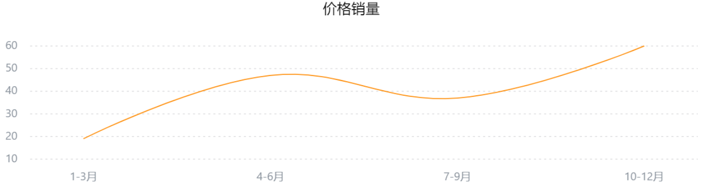
营销规划
推广期
生长期
发展期
提高品牌认知，扩大店铺人群
丰富产品卖点，拉动销售转化
策划双11和年终促销活动，维持产品热度

Slide 14








活动策划
03
双11热卖
02
年中大促
04
双12促销
01
开业活动
05
年终大促
参加年中大促,通过直通车、钻展，配合满减、红包和会员优惠吸引大量关注拉动购买。
参加双11大促,通过直通车、钻展，配合满减、红包和会员优惠吸引大量关注拉动购买。
参加双12促销活动,通过直通车、钻展，配合满减、红包和会员优惠吸引大量关注拉动购买。
策划开业活动,通过直通车、钻展，配合满减、红包和会员优惠吸引大量关注拉动购买。
参加双12促销活动,通过直通车、钻展，配合满减、红包和会员优惠吸引大量关注拉动购买。

Slide 15









活动策划
产品
设计
推广
产品定位
首页设计
广告投放
明确产品定位，挖掘产品卖点，利于后续宣传
结合市场调研，设计符合用户审美的店铺首页，突出品牌印象
钻展、直通车投放，进行相关数据统计和复盘
产品研发
详情页设计
SEO优化
根据用户反馈，研发爆款产品
结合产品卖点，设计优化产品详情，促进转化购买
优化标题，提高宝贝曝光和点击

Slide 16



活动策划
运营渠道
预算金额
ROI
备注
直通车
10w
0.8
持续投放，旺季适当增加
钻展
10w
0.8
持续投放，旺季适当增加
淘宝客
10w
0.8
持续投放，旺季适当增加
聚划算
10w
0.8
持续投放，旺季适当增加
预算
转化目标
全年共计40w推广预算，旺季适当增加投放增加销售转化。
全年预计达到100w销售转化，根据实际情况进行调整

Slide 17








稿定服饰售后服务
转化目标
快递服务
退换货服务
售前售后
3道质检工序，保证产品质量
48小时急速发货，提高用户体验
严格执行国家三包政策，如产品因人为或外在因素造成的损坏
客服经过严格培训上岗，保证服务质量

Slide 18


2020
THANKS FOR WATCHING
谢谢观看
稿定服饰，让潮流时尚更简单
2020.9.04

